Slide 1

Звіт директора за 2024-2025 н.р.

Slide 2
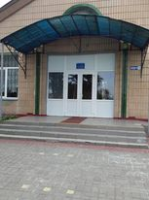
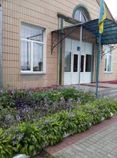
Головна мета закладу:
Забезпечення реалізації прав громадян
на здобуття початкової
та базової загальної середньої освіти

Slide 3
Основні стратегічні
напрямки роботи гімназії:
Освітнє середовище;
Система оцінювання здобувачів освіти;
Педагогічна діяльність;
Управлінські процеси

Slide 4
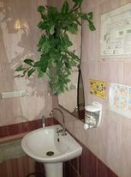
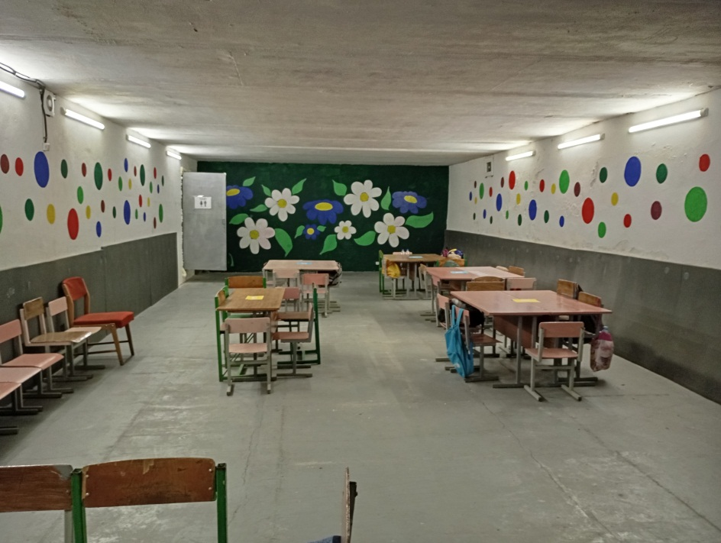
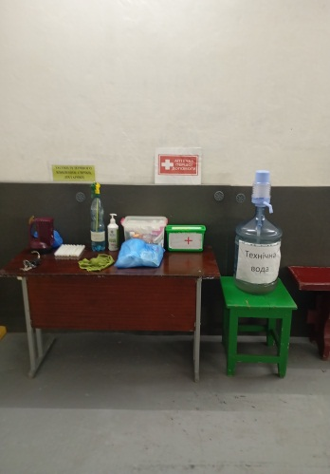
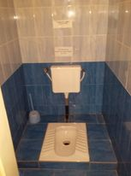
Розділ І. Освітнє середовище. Управлінські процеси Стратегічна ціль: здорові, безпечні і комфортні умови праці

Slide 5
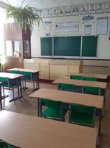
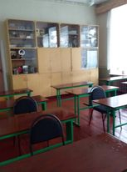
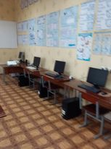
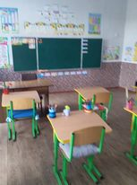
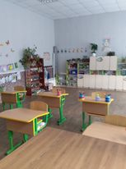
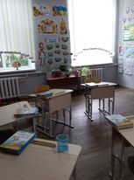
Освітнє середовище

Slide 6
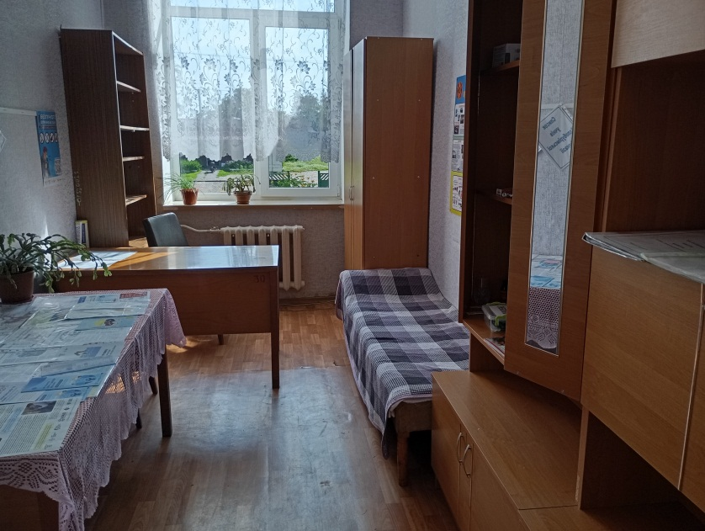
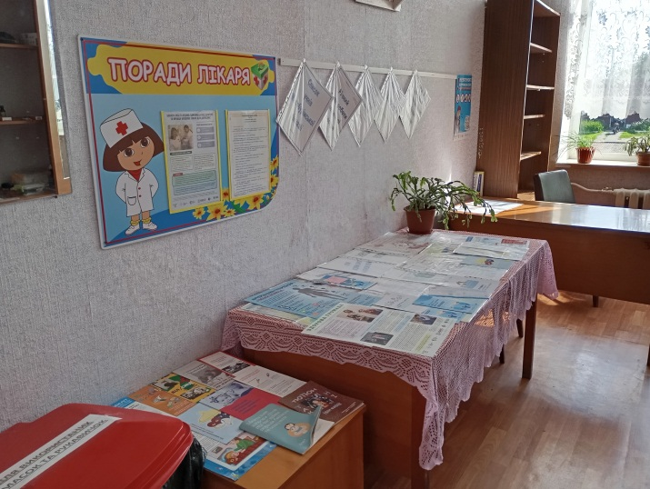
Медичний кабінет
Медичний супровід: Кононенко Л. О.,
медична сестра

Slide 7
Стратегічна ціль: Якість організації освітнього процесу, вдосконалення інформаційного простору
Навчальний рік: 02.09.2024 – 30.05.2025
Кількісний склад педпрацівників: 12 вчителів, 1 сумісник
Якісний показник:
6 вчителів – спеціаліст вищої категорії.
6 вчителів – сепціаліст першої категорії
4 вчителі – звання «старший вчитель»;
1 вчитель – звання «вчитель-методист»

Slide 8
Стратегічна ціль: Створення освітнього середовища, вільного від будь – яких форм насильства та дискримінації
Антибулінгова політика
(наказ №22 від 25.02.2020 р.)
Комісія з розгляду випадків булінгу та цькуванню
(наказ №16-о від 27.01.2025 р.)
План заходів з протидії та попередження
булінгу та цькуванню на 2025 р.
(рішення педради від 05.01.2025 р., протокол №5).

Slide 9
Стратегячна ціль: Збереження та зміцнення здоров’я учня та вчителя
Відповідальна особа за охорону праці гімназії
Директор
Класні керівники
Первинні , цільові, повторні, позапланові інструктажі на робочому місці з педагогами
Вступні інструктажі з ОП та пожежної безпеки
з усіма працівниками закладу
Первинні , цільові, повторні, позапланові інструктажі з БЖД із здобувачами освіти
Навчання персоналу з питань охорони праці
Розгляд питань з ОП та БЖД на нараді при директору, педагогічній раді
План бесід з БЖД на навчальний рік, інструкції з БЖД під час практичних занять, екскурсій
Відповідальна особа за реагування на сигнали «Повітряна тривога».
Контроль за виконанням рішень

Slide 10
Стратегічна ціль: Створення умов для здорового харчування учнів
Відповідальна особа з організації харчування
Перспективне меню
Бракеражна комісія
Щоденне меню
Кухар, комірник, медична сестра, підсобний робітник
Меню - вимога
Щомісячний звіт, виконання норм харчування

Slide 11
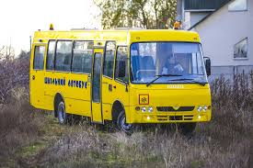
Стратегічна ціль: Підвезення учнів
Підвезення учнів із с. Мохнач

Slide 12
Стратегічна ціль: Реалізація стратегії розвитку закладу освіти, моніторинг виконання поставлених завдань
Стратегія розвитку закладу на 2020-2025 роки
Освітня програма
Навчальний план
Річний план роботи
Внутрішня система забезпечення якості освіти

Slide 13
Розділ ІІ. Система оцінювання здобувачів освіти
Стратегічна ціль:
Справедливе і об’єктивне оцінювання
Накази МОН, інструктивно – методичні рекомендації
Методичні рекомендації щодо оцінювання результатів навчання учнів 1–4 класів закладів загальної середньої освіти, затверджених наказом МОН №813 від 13.07.2021 року.
Загальні критеріями оцінювання результатів навчання здобувачів освіти відповідно до нового Державного стандарту базової середньої освіти (відповідно до наказу МОН № 1093 від 02.08.2024 року)
Критерії оцінювання з певного предмета

Slide 14
Стратегічна ціль: Розвиток здібностей учнів
Українознавство:
І місце – Мироненко Ілона
ІІ місце- Чайковський Яромир
МАН:
ІІ місце секція «Філософія»
ІІІ місце секція «Українська мова»
ІІІ місце – Волейбол, гандбол, регбі, черлідинг.
І місце - шахи
Пліч-о-пліч

Slide 15
Виховна робота та робота учнівського самоврядування
Виховні заходи: загальношкільні та класні
*Основні орієнтири виховання учнів 1-11 класів.
*Державна національна програма «Освіта» (Україна ХХІ століття).
*Концепція розвитку загальної середньої освіти
*Концепція національно – патріотичного виховання
Волонтерська діяльність
Конкурси, вікторини, змагання

Slide 16
Розділ ІІІ. Педагогічна діяльність
Стратегічна ціль: Забезпечення виконання державних стандартів – якість освіти, задоволення освітніх потреб
Основні завдання:
Підвищення ефективності уроку.
Розвиток системи позаурочних форм освітньої діяльності.
Ріст професійної майстерності педагогічних кадрів.
Орієнтація педагогів на особисті досягнення учнів
Комплексний супровід педагогами освітнього та професійного вибору
здобувачів освіти.

Slide 17
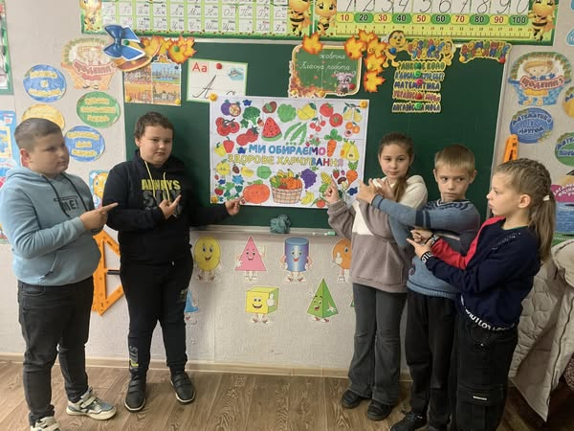
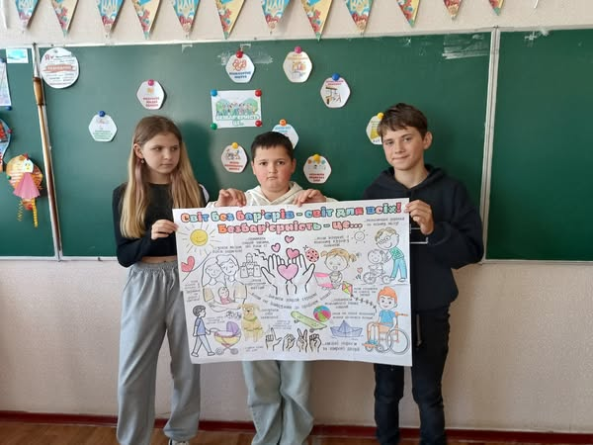
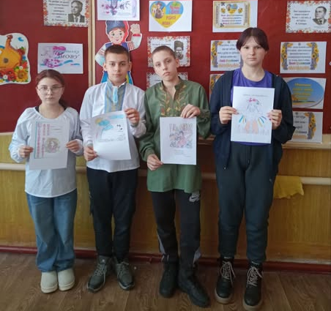
Стратегічна ціль: Реалізація концепції НУШ
Головний колегіальний орган:
ПЕДАГОГІЧНА РАДА
Втілення концепції НУШ з 2018 року

Slide 18
Стратегічна ціль: методична робота і кадрове забезпечення
Професійна спільнота вчителів гімназії
Професійна спільнота вчителів початкових класів
Професійна спільнота вчителів суспільно – гуманітарного циклу
Професійна спільнота вчителів природничо – математичного циклу
Формування життєвих компетентностей учнів
з метою розвитку конкурентноспроможної особистості

Slide 19
Стратегічна ціль: Підвищення кваліфікації та атестація педагогів
План підвищення кваліфікації на рік
Визнання результатів підвищення кваліфікації, внесення даних до ЄАС
Атестація
Аналіз професійного розвитку педагога

Slide 20
Стратегічна ціль: Реалізація завдань педагогічного колективу на 2025 – 2026 н.р.
Стратегічна ціль 1: Довіра до діяльності закладу освіти. Реорганізація у філію ліцею
Стратегічна ціль 2:
Матеріально – технічне забезпечення
Стратегічна ціль 3:
Партнерство в освіті. Розбудова громадсько – активного закладу освіти
Стратегічна ціль 4:
Безпечне освітнє середовище

